Slide 1
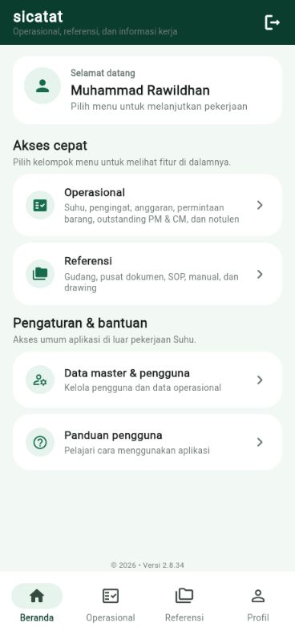
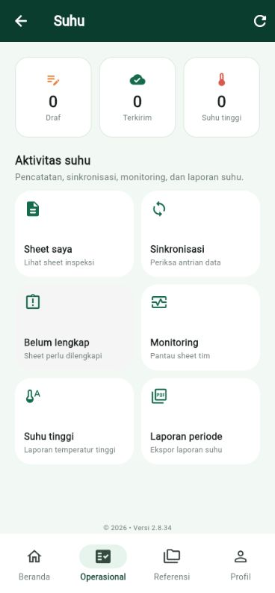
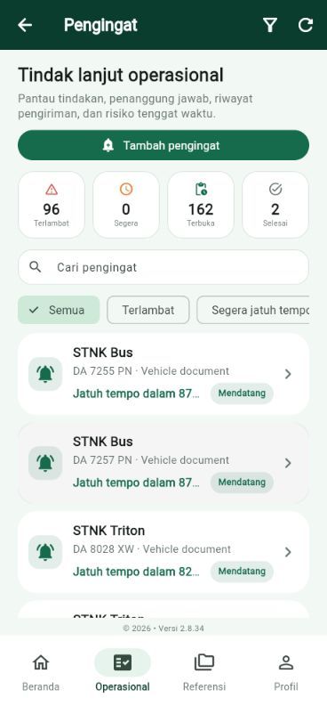
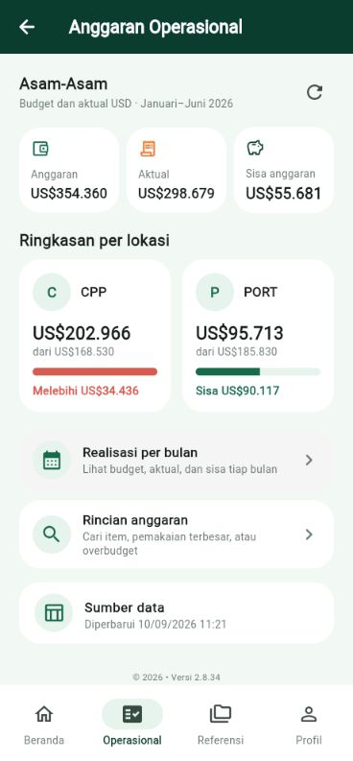
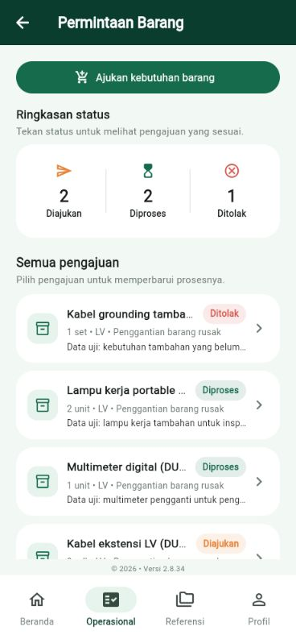
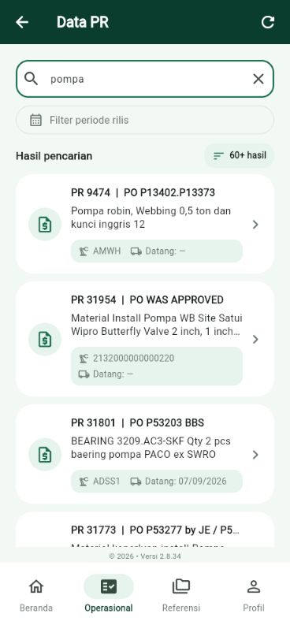
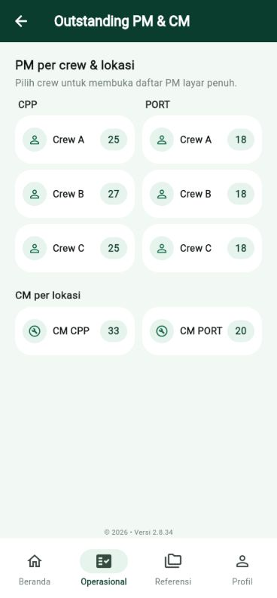
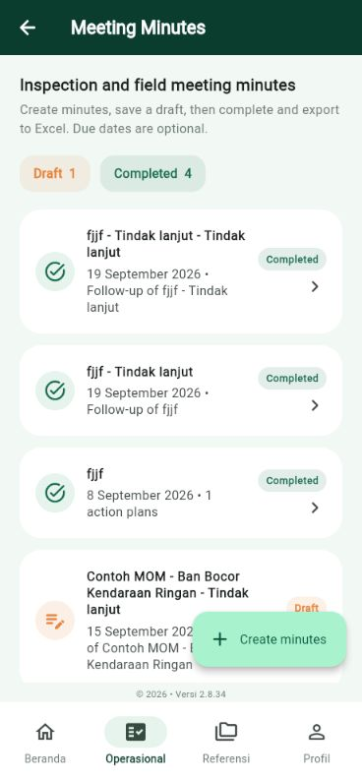
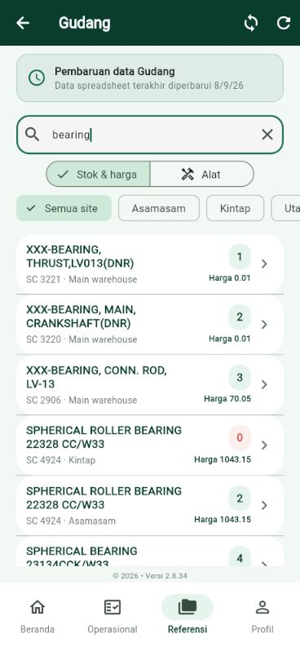
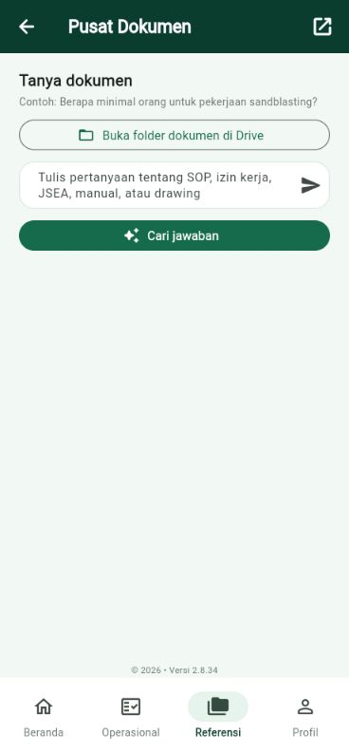
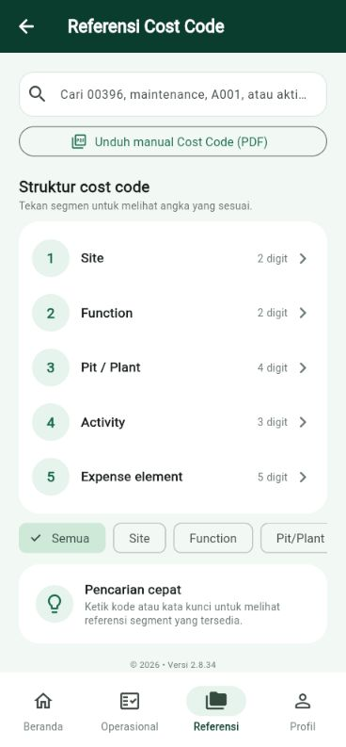
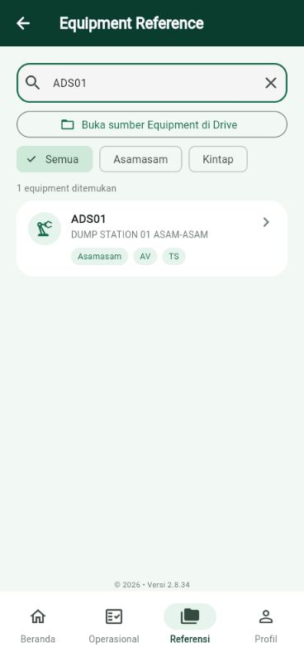
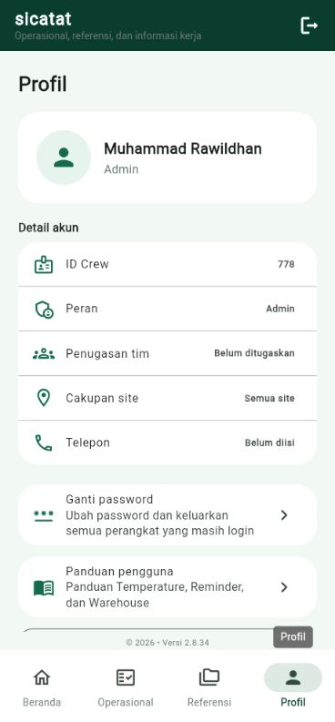
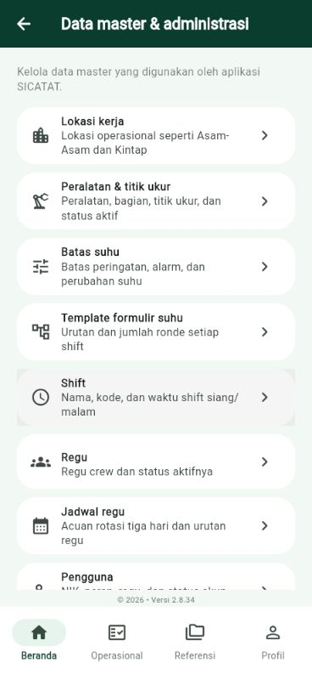
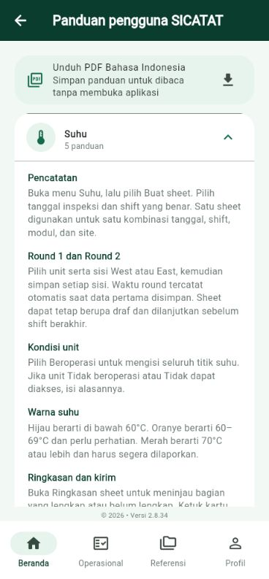
Fitur & Menu SICATAT
Operasional, referensi, serta pengaturan dan bantuan
UMUM
OPERASIONAL
OPERASIONAL
OPERASIONAL
OPERASIONAL
Beranda
Suhu
Pengingat
Anggaran Operasional
Permintaan Barang
Akses cepat ke kelompok Operasional, Referensi, dan bantuan.
Sheet inspeksi, monitoring, suhu tinggi, sinkronisasi, dan laporan periode.
Pantau pekerjaan, penanggung jawab, tenggat, dan status tindak lanjut.
Budget, aktual, sisa, realisasi bulanan, dan rincian pemakaian.
Ajukan kebutuhan LV/Drilling dan pantau proses persetujuannya.
OPERASIONAL
OPERASIONAL
OPERASIONAL
REFERENSI
REFERENSI
Data PR
Outstanding PM & CM
Meeting Minutes
Gudang
Pusat Dokumen
Cari PR/PO, deskripsi dan equipment, dengan filter periode rilis.
PM per crew CPP/PORT. CM per lokasi, dilengkapi pencarian progres.
Catat isu, action plan, PIC, foto, serta ekspor Excel dan tindak lanjut.
Cari stok, harga, lokasi bin, dan alat menurut site.
Tanya SOP/manual melalui AI atau buka folder dokumen langsung.
REFERENSI
REFERENSI
AKUN
ADMINISTRASI
BANTUAN
Cost Code
Equipment Reference
Profil
Data Master & Pengguna
Panduan Pengguna
Cari kode Site, Function, Pit/Plant, Activity, dan Expense. Manual PDF tersedia.
Cari unit Asamasam/Kintap menurut kode, nama, tipe, atau account code.
Lihat peran dan cakupan site, ubah password, atau keluar dari akun.
Lokasi, peralatan/titik ukur, batas suhu, template, shift, regu, jadwal, pengguna, dan ekspor.
Petunjuk Suhu, Pengingat, Gudang, dan Profil. Unduh panduan PDF.
Menu mengikuti hak akses akun. Screenshot website 13 September 2026.
Notes:
Sumber: screenshot langsung website https://sicatat-5l5.pages.dev/?versi=2-8-34-mom-english pada 13 September 2026. Setiap panel menampilkan satu menu utama. Submenu Suhu dan Administrasi dirangkum pada keterangan. Data contoh yang terlihat berasal dari aplikasi.

